Slide 1
Příspěvek na péči
Martina rafačová
Diakonie praha

Slide 2
Pro osoby, které nejsou schopny se z důvodu dlouhodobě nepříznivého zdravotního stavu o sebe samostatně postarat v rozsahu stanoveném zákonem
PRO OSOBY OD 1 DO 18 LET VĚKU
PRO OSOBY NAD 18 LET VĚKU
I. stupeň – lehká závislost = 880,- Kč
II. stupeň – středně těžká závislost = 4 400,- Kč
III. stupeň – těžká závislost = 8 800,- Kč
IV. stupeň – úplná závislost = 19 200,- Kč
I. stupeň – lehká závislost = 3 300,- Kč
II. stupeň – středně těžká závislost = 6 600,- Kč
III. stupeň – těžká závislost = 13 900,- Kč
IV. stupeň – úplná závislost = 19 200,- Kč

Slide 3
Příspěvek na péči
stupeň závislosti se zjišťuje hodnocením schopnosti osoby zvládat základní životní potřeby = stav, kdy i přes zachování určitých schopností a využívání běžně dostupných pomůcek, prostředků a předmětů nelze zvládnout životní potřebu v přijatelném standardu
přijatelný standard = běžná a obvyklá kvalita
hodnocení se provádí v přirozeném prostředí, ale i ve zdravotnickém zařízení, v pobytovém zařízení
hodnotí se tělesné i duševní funkce
trvalé zhoršování zdravotního stavu
kolísání zdravotního stavu (období zhoršování – zlepšování – zhoršování) – zde se posuzuje až jeden rok, které období převažuje

Slide 4
JAK NA PNP PRAKTICKY?
VEŠKEROU AGENDU SPRAVUJE KONTAKTNÍ PRACOVIŠTĚ KRAJSKÉ POBOČKY ÚŘADU PRÁCE DLE TRVALÉHO BYDLIŠTĚ ŽADATELE
ODDĚLENÍ PŘÍSPĚVKU NA PÉČI, JABLONECKÁ 724/6, PRAHA 9, TEL.: 950 178 278
FORMULÁŘE: ŽÁDOST O PŘÍSPĚVEK NA PÉČI + OZNÁMENÍ O POSKYTOVATELI POMOCI
https://www.mpsv.cz/formulare
K VYZVEDNUTÍ NA ÚP, SOCIÁLNÍCH ODBORECH, V RÁMCI KONZULTACÍ V ČAKOVICÍCH ATD.

Slide 5
ODKUD A JAK ŽÁDAT?
Z DOMOVA
Z POBYTOVÉHO ZAŘÍZENÍ
ZE ZDRAVOTNICKÉHO ZAŘÍZENÍ PO 60 DNECH SOUVISLÉ HOSPITALIZACE (POTVRZENÍ VYDÁ DANÉ ZAŘÍZENÍ – BUĎ SPECIÁLNÍ POTVRZENÍ, NEBO PRŮBĚŽNÁ LÉKAŘSKÁ ZPRÁVA)
PODAT ŽÁDOST LZE OSOBNĚ (MŮŽE BÝT VYŽADOVÁN OBČANSKÝ PRŮKAZ NEBO KOPIE OP ŽADATELE), POŠTOU – DOPORUČUJI ZASLAT VŽDY ORIGINÁL VLASTNORUČNÍHO PODPISU ŽADATELE

Slide 6
KROK 1 SEPSÁNÍ ŽÁDOSTI
ŽÁDOST O PŘÍSPĚVEK NA PÉČI
OZNÁMENÍ O POSKYTOVATELI POMOCI

Slide 7
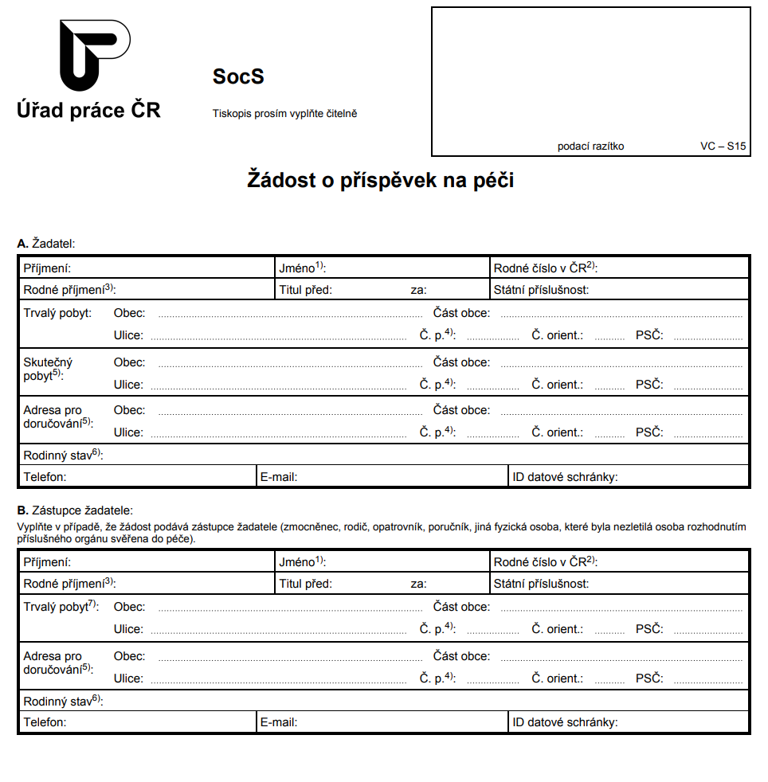
OSOBNÍ ÚDAJE ŽADATELE

Slide 8
OŠETŘUJÍCÍ LÉKAŘI

Slide 9
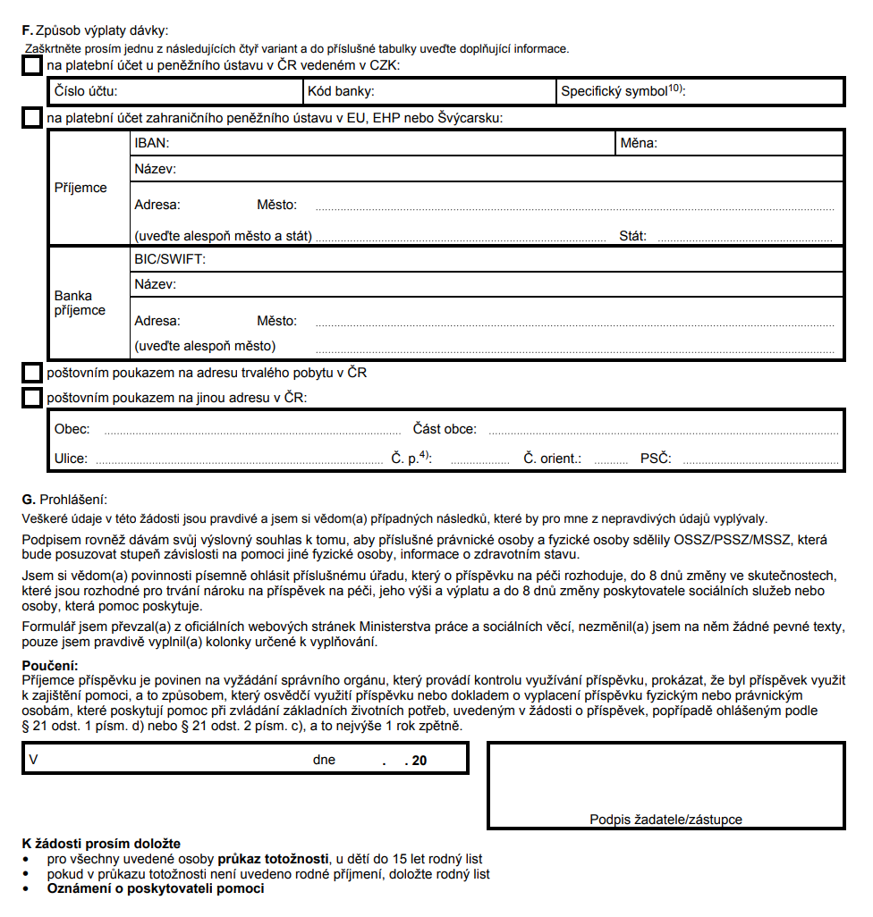
ZPŮSOB VÝPLATY PnP
MÍSTO A DATUM
VLASTNORUČNÍ PODPIS ŽADATELE

Slide 10
OSOBNÍ ÚDAJE ŽADATELE

Slide 11
JAKÉ SOCIÁLNÍ SLUŽBY ŽADATEL VYUŽÍVÁ

Slide 12
POMOC POSKYTOVANÁ OSOBOU BLÍZKOU
MÍSTO A DATUM SEPSÁNÍ
VLASTNORUČNÍ PODPIS ŽADATELE

Slide 13
KROK 2
DODEJTE VŠECHNY CHYBĚJÍCÍ LÉKAŘSKÉ ZPRÁVY OD SPECIALISTŮ SVÉMU PRAKTICKÉMU LÉKAŘI
BĚHEM ŘÍZENÍ O PNP JE POVINNOST OZNAMOVAT NA ÚP NASTALÉ ZMĚNY – ZMĚNY NAHLAŠUJE BUĎ ŽADATEL, NEBO OSOBA PEČUJÍCÍ, NEBO ZAŘÍZENÍ
PŘÍKLAD ZMĚN: ZMĚNA TRVALÉHO BYDLIŠTĚ, HOSPITALIZACE, ÚMRTÍ, PŘIJETÍ DO POBYTOVÉHO ZAŘÍZENÍ, ZMĚNA PEČUJÍCÍ OSOBY
ÚP POTVRDÍ PŘIJETÍ ŽÁDOSTI

Slide 14
KROK 3 – SOCIÁLNÍ ŠETŘENÍ
PŘEDEM DOMLUVENÁ NÁVŠTĚVA PRACOVNÍKEM ÚŘADU PRÁCE – SOCIÁLNÍ PRACOVNÍK
PRACOVNÍK ZJIŠŤUJE PODMÍNKY BYDLENÍ, FYZICKOU, DUŠEVNÍ A SOCIÁLNÍ STRÁNKU ŽADATELE = SCHOPNOST SAMOSTATNÉHO ŽIVOTA
HODNOTÍ SE 10 ZÁKLADNÍCH ŽIVOTNÍCH POTŘEB: MOBILITA, ORIENTACE, KOMUNIKACE, STRAVOVÁNÍ, OBLÉKÁNÍ A OBOUVÁNÍ, TĚLESNÁ HYGIENA, VÝKON FYZIOLOGICKÉ POTŘEBY, PÉČE O ZDRAVÍ, OSOBNÍ AKTIVITY, PÉČE O DOMÁCNOST
PÍSEMNÝ ZÁPIS

Slide 15
HODNOCENÍ ZÁKLADNÍCH POTŘEB
KAŽDODENNÍ DOHLED NEBO POMOC PŘI 3-4 ZÁKLADNÍCH POTŘEBÁCH = 1. STUPEŇ PNP
KAŽDODENNÍ DOHLED NEBO POMOC PŘI 5 – 6 ZÁKLADNÍCH POTŘEBÁCH = 2. STUPEŇ PNP
KAŽDODENNÍ DOHLED NEBO POMOC PŘI 7 – 8 ZÁKLADNÍCH POTŘEBÁCH = 3. STUPEŇ PNP
KAŽDODENNÍ DOHLED NEBO POMOC PŘI 9 – 10 ZÁKLADNÍCH POTŘEBÁCH = 4. STUPEŇ PNP

Slide 16
DOPORUČENÍ
POPISUJTE A SDĚLUJTE SKUTEČNOU SITUACI
PŘÍTOMNOST PEČUJÍCÍ OSOBY/RODINY U SOCIÁLNÍHO ŠETŘENÍ
V NEMOCNICI NEBO V POBYTOVÉM ZAŘÍZENÍ JE DOBRÁ PŘÍTOMNOST ZDEJŠÍHO SOCIÁLNÍHO PRACOVNÍKA
ŘEKNĚTE SVÉMU LÉKAŘI, ŽE ŽÁDÁTE O PnP – VYPLATÍ SE, ABY VYPSAL, JAKÉ ČINNOSTI NEZVLÁDÁTE

Slide 17
KROK 3
ÚŘAD PRÁCE SÁM VYZVE UVEDENÉ LÉKAŘE K ZASLÁNÍ VYJÁDŘENÍ O ZDRAVOTNÍM STAVU ŽADATELE
ÚŘAD PRÁCE ZAŠLE PÍSEMNÉ OZNÁMENÍ, ŽE BYLO PŘERUŠENO ŘÍZENÍ – JE TO V POŘÁDKU – POUZE SE ČEKÁ NA VYJÁDŘENÍ LÉKAŘŮ, POSUDKOVÝCH LÉKAŘŮ – TOTO OBDOBÍ BÝVÁ NEJDELŠÍ
POTÉ ÚŘAD PRÁCE ZAŠLE PÍSEMNÉ OZNÁMENÍ, ŽE ŘÍZENÍ O PnP BYLO OBNOVENO = MÁ VŠECHNY PODKLADY K VYDÁNÍ ROZHODNUTÍ
POTÉ ÚŘAD PRÁCE ZAŠLE PÍSEMNÉ OZNÁMENÍ, VE KTERÉM JSOU VYPSÁNY ZJIŠTĚNÍ ZE SOCIÁLNÍHO ŠETŘENÍ
NAKONEC ÚŘAD PRÁCE ZAŠLE PÍSEMNÉ OZNÁMENÍ O PŘIZNÁNÍ VÝŠE PŘÍSPĚVKU NA PÉČI
LZE PODAT ODVOLÁNÍ

Slide 18
KROK 4
ZAČNE VÝPLATA PŘÍSPĚVKU NA PÉČI V MĚSÍČNÍM INTERVALU
ZA DOBU OD PODÁNÍ ŽÁDOSTI BUDE CELÁ ČÁSTKA DOPLACENA ZPĚTNĚ
POKUD ŽADATEL BĚHEM ŘÍZENÍ ZEMŘE, NÁLEŽÍ PNP DO DOBY ÚMRTÍ OSOBĚ PEČUJÍCÍ

Slide 19
POVINNOSTI OSOB POBÍRAJÍCÍCH PnP
POVINNOST OZNAMOVÁNÍ ZMĚN (JAKO UŽ PŘI PODÁVÁNÍ ŽÁDOSTI) DO 8 DNŮ
NA VYŽÁDÁNÍ ÚŘADU PRÁCE DO 8 DNŮ DOLOŽIT POTŘEBNOU DOKUMENTACI
PNP MUSÍ BÝT POUŽÍVÁN K URČENÉMU ÚČELU = K ZAJIŠTĚNÍ POTŘEBNÉ POMOCI OSOBOU BLÍZKOU, ASISTENTEM SOCIÁLNÍ PÉČE, POSKYTOVATELEM SOCIÁLNÍ SLUŽBY, LŮŽKOVÝM ZDRAVOTNICKÝM ZAŘÍZENÍM HOSPICOVÉHO TYPU
POKUD NEJSOU PLNĚNY POVINNOSTI, MŮŽE BÝT VÝPLATA PNP POZASTAVENA NEBO ODŇATA, NEBO SE NEOPRÁVNĚNÁ ČÁSTKA MUSÍ VRÁTIT

Slide 20
POVINNOSTI OSOB BLÍZKÝCH, POBYTOVÝCH SOCIÁLNÍCH SLUŽEB
OZNÁMIT VE LHŮTĚ 8 DNÍ HOSPITALIZACI PŘÍJEMCE PNP - POKUD JE HOSPITALIZACE DELŠÍ NEŽ 1 KALENDÁŘNÍ MĚSÍC, JE VÝPLATA PNP POZASTAVENA
OZNÁMIT VE LHŮTĚ 8 DNÍ UKONČENÍ HOSPITALIZACE PŘÍJEMCE PNP (PROPOUŠTĚCÍ ZPRÁVA) – VÝPLATA PNP BUDE OBNOVENA
OZNÁMIT VE LHŮTĚ 8 DNÍ ÚMRTÍ PŘÍJEMCE PNP (LIST O PROHLÍDCE ZEMŘELÉHO, NÁSLEDNĚ ÚMRTNÍ LIST)
POKUD NEJSOU PLNĚNY POVINNOSTI, MŮŽE BÝT VÝPLATA PNP POZASTAVENA NEBO ODŇATA, NEBO SE NEOPRÁVNĚNÁ ČÁSTKA MUSÍ VRÁTIT

Slide 21
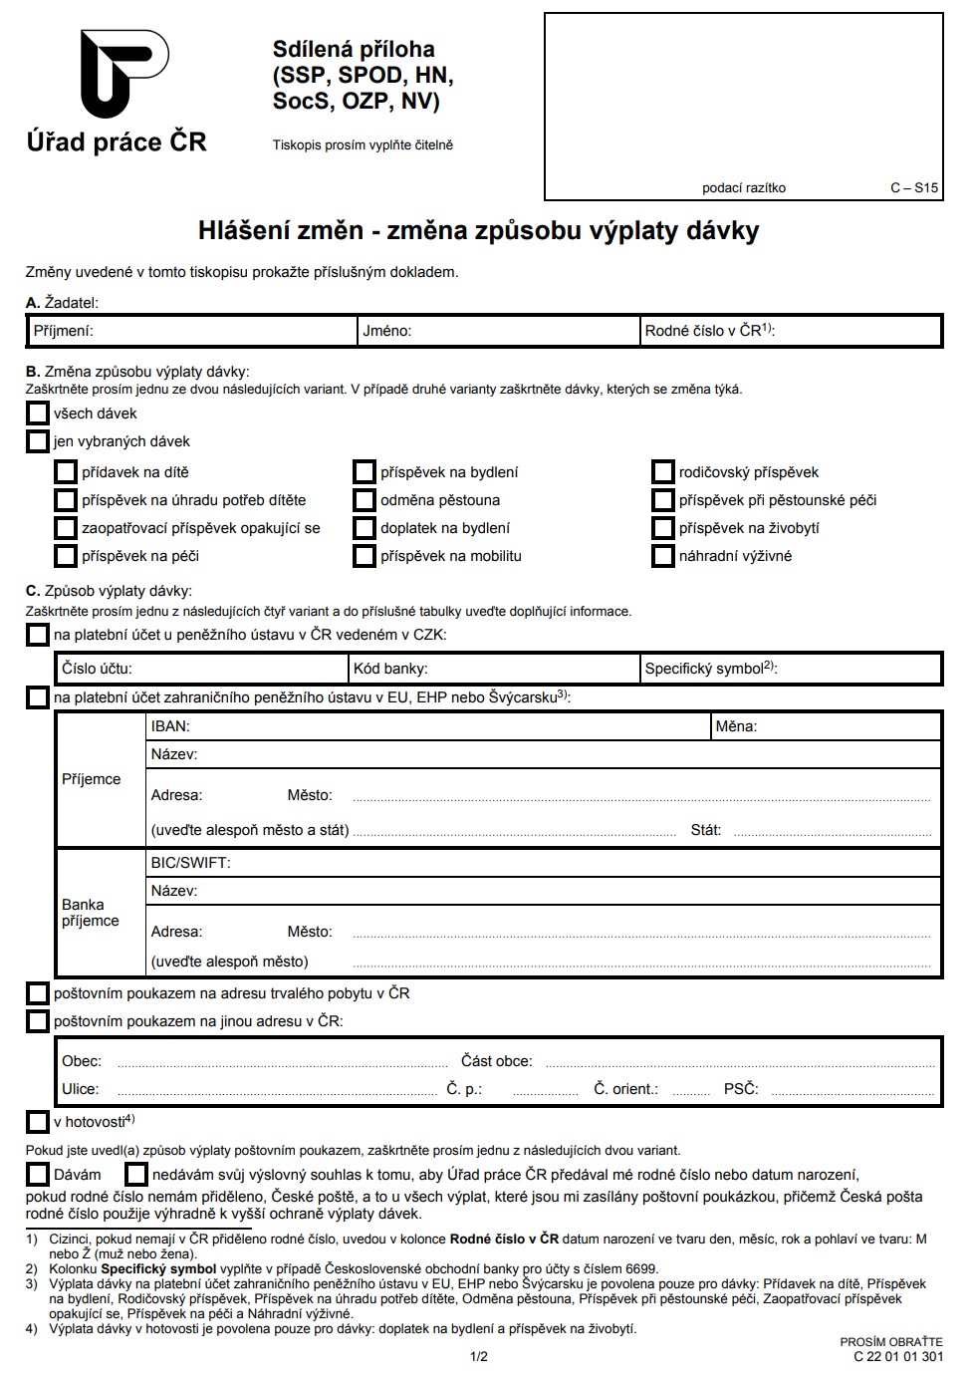
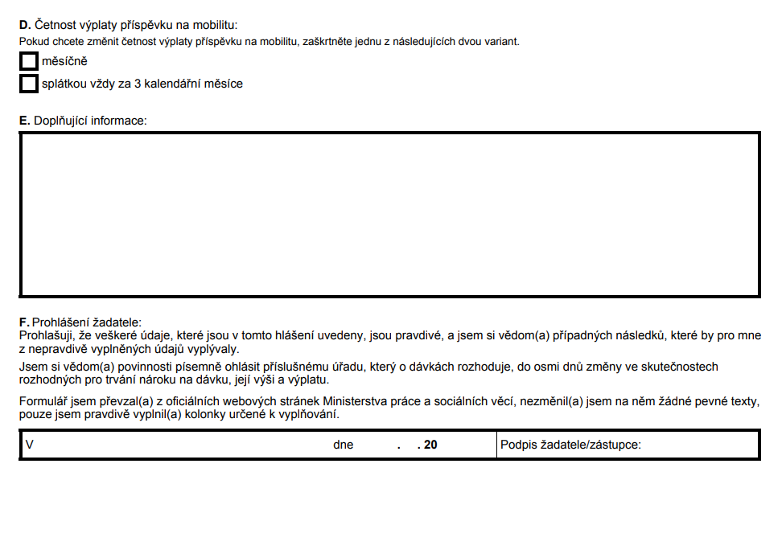
HLÁŠENÍ ZMĚN

Slide 22
KONTROLA VYUŽÍVÁNÍ PNP
PRACOVNÍK ÚP MÁ PRÁVO KONTROLY – PROBĚHNE KONTROLNÍ SOCIÁLNÍ ŠETŘENÍ
AŽ 1 ROK ZPĚTNĚ SI MŮŽE VYŽÁDAT O DOLOŽENÍ DOKLADŮ A PROKÁZÁNÍ, JAK BYLO S PNP NAKLÁDÁNO
O KONTROLE VYHOTOVÍ ÚŘEDNÍ ZÁPIS

Slide 23
ŽÁDOST O ZMĚNU VÝŠE PNP
OPĚT PŘI DLOUHODOBĚ ZHORŠENÉM ZDRAVOTNÍM STAVU S NÁSLEDKEM SNÍŽENÍ SOBĚSTAČNOSTI
FORMULÁŘ NÁVRH NA ZMĚNU VÝŠE PŘIZNANÉHO PŘÍSPĚVKU NA PÉČI (U DĚTÍ JE JINÝ FORMULÁŘ)

Slide 24
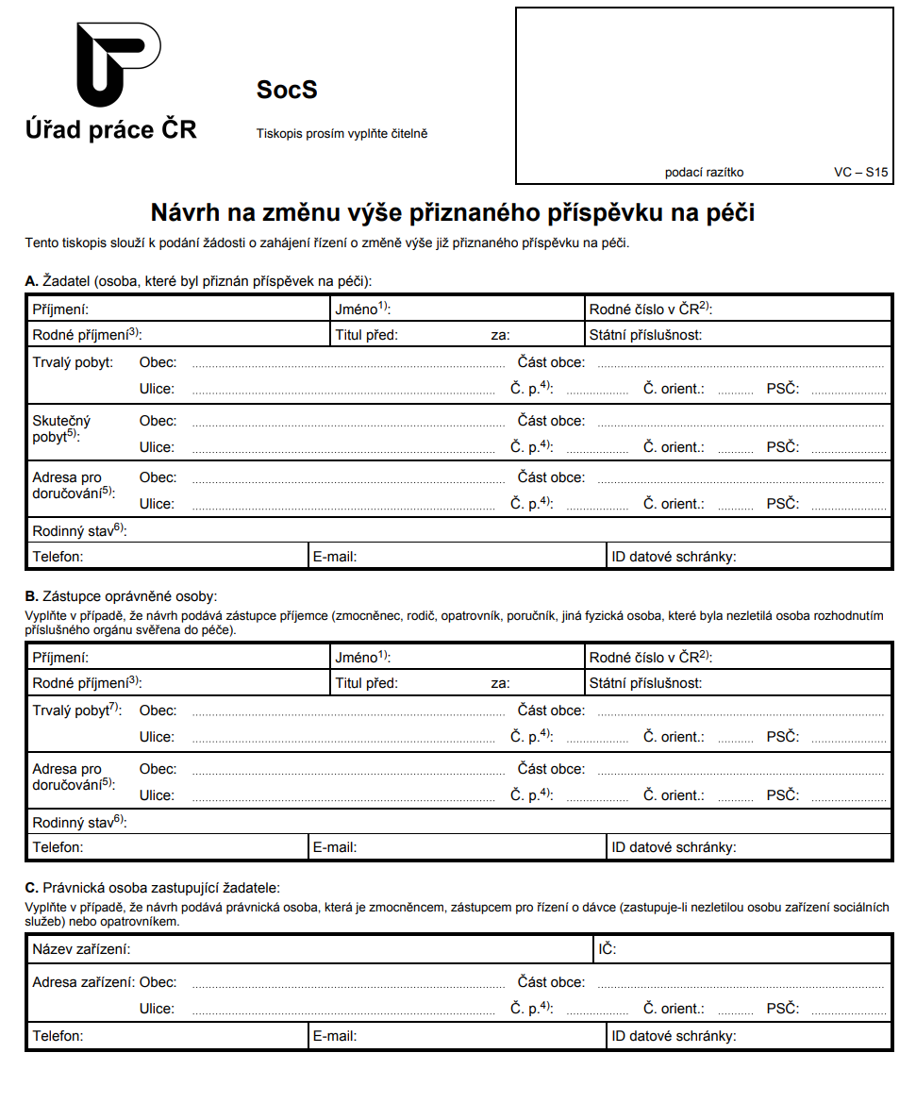
OSOBNÍ ÚDAJE ŽADATELE

Slide 25
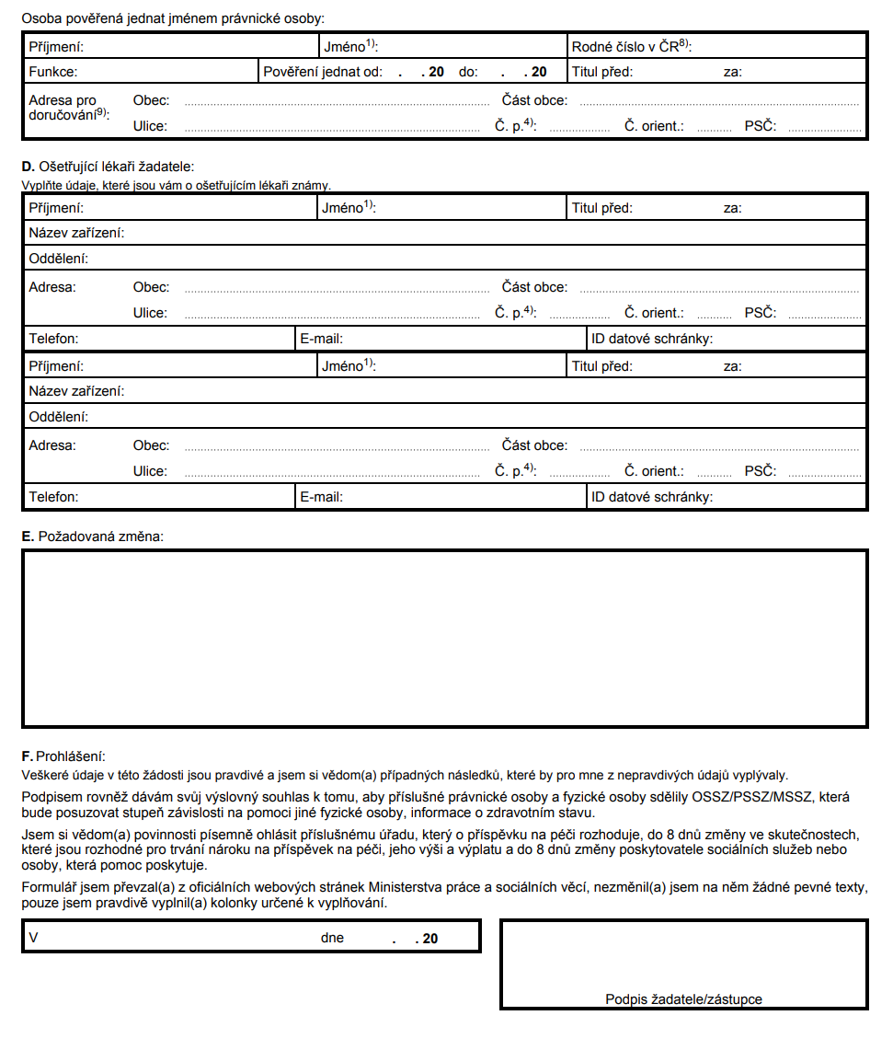
OŠETŘUJÍCÍ LÉKAŘI ŽADATELE
POŽADOVANÁ ZMĚNA
DATUM A PODPIS ŽADATELE

Slide 26
DALŠÍ MOŽNOSTI ZAŽÁDÁNÍ - PŘÍSPĚVKY
PRŮKAZ PRO OSOBY SE ZDRAVOTNÍM POSTIŽENÍM
PŘÍSPĚVEK NA MOBILITU
PŘÍSPĚVEK NA ZVLÁŠTNÍ POMŮCKU (MOTOROVÉ VOZIDLO, SCHODOLEZ, PLOŠINA, STROPNÍ ZVEDACÍ SYSTÉM, VODÍCÍ PES AJ.)

